Slide 1

Национальные руководства

Slide 2

Национальные руководства – первая в России серия практических
руководств по медицинским специальностям. В отличие от
большинства других руководств в национальных руководствах
равное внимание уделено профилактике, диагностике,
фармакотерапии и немедикаментозным методам лечения
заболеваний.
Национальные руководства задуманы как проект.
Для работы над проектом была создана группа управления
в составе руководителя и менеджеров. При разработке
концепции и системы управления проектом его
руководители провели множество консультаций с
отечественными и зарубежными
специалистами.
Права на издание принадлежат
издательской группе
«ГЭОТАР-Медиа».

Slide 3
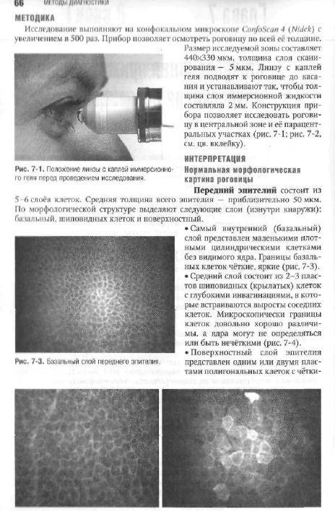

Национальное руководство по офтальмологии

Slide 4

Аветисов С.Э., Егоров Е.А., Мошетова Л.К., Нероев В.В., Тахчиди Х.П. Офтальмология: национальное руководство/ С.Э. Аветисов, Е.А. Егоров, Л.К. Мошетова, В.В. Нероев, Х.П. Тахчиди. – Москва: ГЭОТАР-Медиа, 2008. – 944с. – (Серия «Национальные руководства»).
В России, как и во всём мире, продолжает сохраняться тенденция к росту офтальмологической заболеваемости и инвалидности вследствие патологии органа зрения.
Национальное руководство по офтальмологии задумано как современное медицинское руководство, объединяющее опыт ведущих российских офтальмологов на основании современных научных данных и доказательной медицины.
Благодаря объединению в авторский коллектив большого числа учёных и практикующих врачей удалось создать руководство, отражающее согласованную позицию по широкому спектру вопросов отечественной офтальмологии.
В национальном руководстве «Офтальмология» отражены не только клинические рекомендации по заболеваниям, но и представлены современные сведения по офтальмологической заболеваемости, организации офтальмологической помощи в России. Подробно освещены аспекты инвалидности вследствие патологии органа зрения.
Рекомендации по диагностике и лечению заболеваний основаны не только на опыте ведущих офтальмологических клиник, но и на последних данных, полученных иностранными учёными.
В связи с тем что офтальмология, как практическая область медицины, стремительно развивается, планируется переиздавать национальное руководство каждые три года.

Slide 5

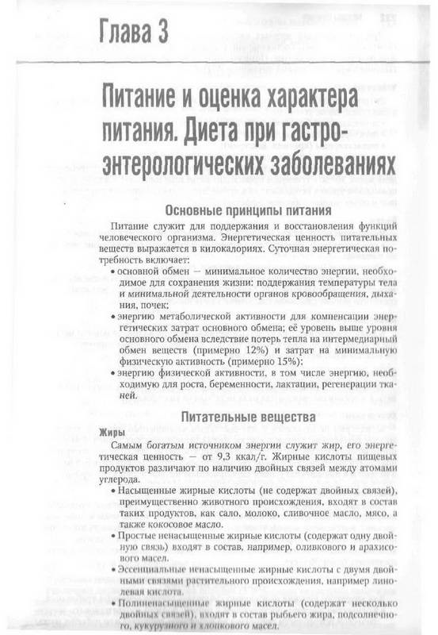
Национальное руководство по гастроэнтерологии

Slide 6

Ивашкина В.Т., Лапина Т.Л. Гастроэнтерология: национальное руководство/ В.Т Ивашкина, Т.Л. Лапина. – Москва: ГЭОТАР-Медиа, 2008. – 704 с. – (Серия «Национальные руководства»).
Настоящее издание освещает вопросы
гастроэнтерологии и гепатологии в наиболее
важных для практического врача аспектах. В
книге отражены современные представления об этиологии и патогенезе заболеваний органов пищеварения. Лечение данных заболеваний, представленное в руководстве, довольно близко к стандартам, принятым в большинстве экономически развитых стран мира.
В книге изложены сведения, которые отразили новейшие достижения в таких быстро развивающихся областях, как клеточная и молекулярная биология,
молекулярная генетика, медицинская технология.
Все приведенные материалы рекомендованы Российской гастроэнтерологической ассоциацией,
Российским обществом по изучению печени и
ведущими научно-исследовательскими
институтами.

Slide 7

Животное насыщается, человек ест, умный человек умеет питаться
Брилья-Саварен, французский философ, автор трактата «Физиология вкуса»

Slide 8


Национальное руководство по кардиологии

Slide 9


Беленков Ю.Н., Оганов Р.Г. Кардиология: национальное руководство/
Ю.Н. Беленков, Р.Г. Оганов. - Москва: ГЭОТАР-Медиа, 2008. –
1232 с. – (Серия «Национальные руководства»).
В национальном руководстве приведены рекомендации
по профилактике, диагностике, лечению сердечно-сосудистых
заболеваний и реабилитации кардиологических больных. Особое внимание уделено ведению больных с артериальной гипертензией, стабильной стенокардией, хронической сердечной недостаточностью. Важнейшим аспектом врачебной деятельности в настоящее время является профилактика заболеваний сердечно- сосудистой системы.
Рекомендации по диагностике и лечению основаны на обширном
клиническом опыте работы ведущих отечественных клиник и результатах многоцентровых научных исследований, проведенных как в нашей стране, так и
за рубежом.

Slide 10

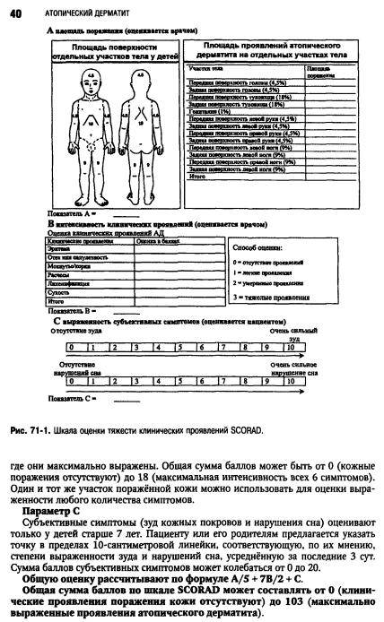
Национальное руководство по педиатрии

Slide 11

Педиатрия: национальное руководство: В 2 т. – Москва: ГЭОТАР-Медиа, 2009.– (Серия «Национальные руководства»)
Первый том содержит современную информацию о принципах организации работы детской поликлиники, ведении хронических больных, врожденных дефектах и нарушениях развития, питании здорового ребенка, иммунопрофилактике. Освещены вопросы диагностики, лечения и профилактики заболеваний крови, суставов, почек и мочевыводящих путей, желудочно-кишечного тракта, печени и желчевыводящих путей.
Представлены базовые принципы оказания
помощи при острых состояниях. В отдельном
разделе рассмотрены онкологические
заболевания у детей.
Второй том посвящен вопросам аллергической патологии у детей. Подробно рассмотрена патология легочной, сердечно-сосудистой системы. Отражены проблемы диагностики и лечения врожденной патологии обмена веществ. Целый раздел отведен инфекционной патологии у детей, ортопедическим заболеваниям, проблемам психического развития.

Slide 12
Китайский трактат «НЭЙДЗИН»
(«Канон Желтого императора»)
Близорукая медицина лечит болезни, тогда как истинная медицина занимается профилактикой.

Slide 13

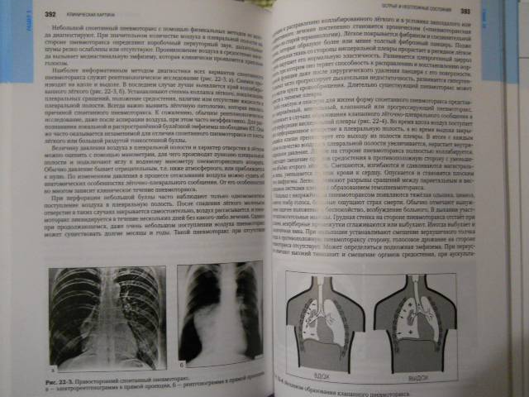
Национальное руководство по фтизиатрии

Slide 14

Перельман М.И. Фтизиатрия: национальное руководство/М.И Перельман. – Москва: ГЭОТАР-Медиа, 2007. – 512 с. – (Серия «Национальные руководства»).
В книгу вошли общие и частные вопросы фтизиатрии. Рекомендации по диагностике, лечению и профилактике туберкулеза разработаны и рекомендованы Российским обществом фтизиатров.
(Туберкулез – распространенное социально зависимое
инфекционное заболевание, при котором могут быть
поражены любые органы и ткани человеческого тела.
Образно говорят, что болезнь щадит только волосы и
ногти.)
Цель данной книги – представить врачу основные
положения фтизиатрической науки и российской
практики и подчеркнуть роль профилактического
направления и диспансерной системы.

Slide 15

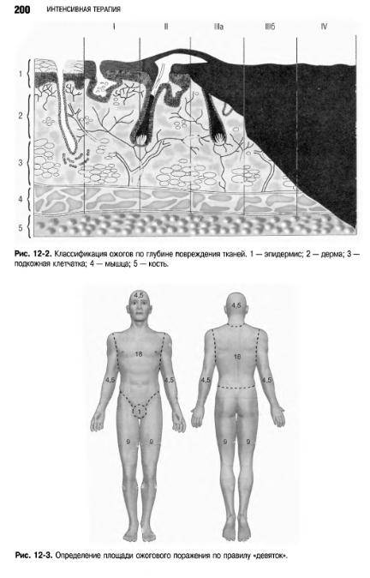
Национальное руководство по интенсивной терапии

Slide 16

Гельфанд Б.Р., Салтанова А.И. Интенсивная терапия: национальное руководство: в 2 т./ Б.Р. Гельфанд, А.И. Салтанова. - Москва: ГЭОТАР-Медиа, 2009. - (Серия «Национальные руководства»).
Данное издание включает описание методов
диагностики и лечения клинических форм критических
состояний различной этиологии и патогенеза.
Одним из главных достоинств национального руководства «Интенсивная терапия» является сочетание патофизиологического подхода к различным критическим состояниям с экспертной оценкой существующих исследований доказательной медицины по данной проблеме и формированием практических рекомендаций с указанием степени доказательности.
Это издание можно считать базисом для формирования мышления врачей, работающих в отделениях интенсивной терапии. Руководство даёт возможность врачу ориентироваться в огромном потоке специализированной литературы, изобилующей противоречивыми данными и подчас взаимоисключающими рекомендациями, и формировать не догматическое, а критическое отношение к существующим проблемам медицины критических состояний.

Slide 17
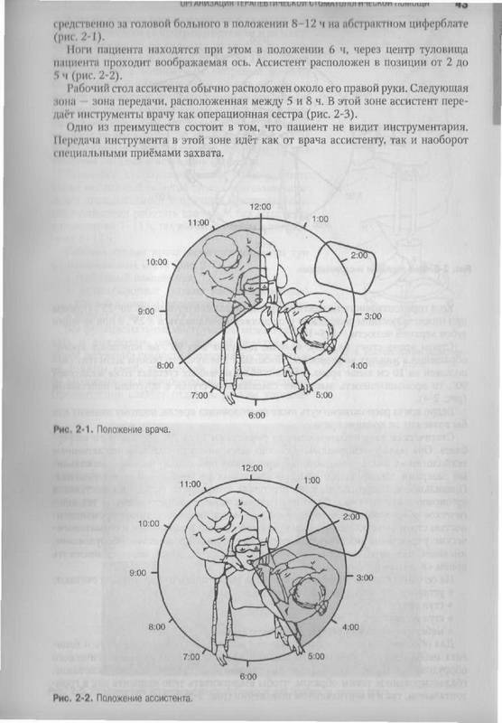

Национальное руководство по терапевтической стоматологии

Slide 18

Дмитриева Л.А., Максимовский Ю.М. Терапевтическая стоматология: национальное руководство/ Л.А.Дмитриева, Ю.М. Максимовский. – Москва: ГЭОТАР-Медиа, 2009. – 912 с. – (Серия «Национальные руководства»).
Стоматология XXI века характеризуется внедрением инноваций технологического процесса непосредственно в практику. Это требует освоить методологию работы с современными материалами, приборами, оборудованием.
Терапевтическая стоматология освещает базовые практические и теоретические основы терапевтической стоматологии, излагая общие и частные вопросы. Каждая глава руководства содержит иллюстративные пособия, которые гарантированно улучшают процесс усвоения материала. Подробно описаны вопросы анестезиологического обеспечения во время проведения манипуляций, всевозможных побочных проявлениях терапии, методах их коррекции и профилактики, изложены основные группы пломбировочного материала с подробной их характеристикой, фармакологические препараты, используемые в стоматологической практике. Подробно представлены данные о гигиене полости рта.

Slide 19
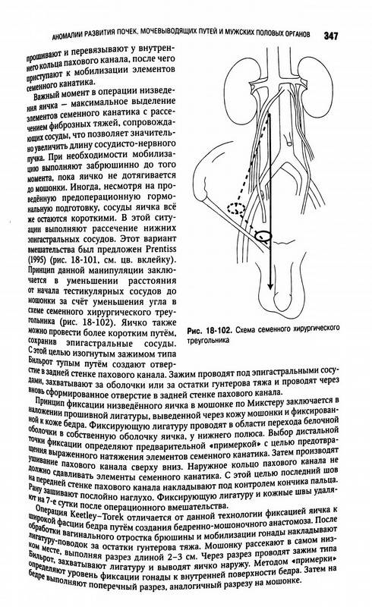

Национальное руководство по урологии

Slide 20
Лопаткин Н.А. Урология:национальное руководство/ Н.А. Лопаткин. –Москва: ГЭОТАР-Медиа, 2009. – 1024 с.- (Серия «Национальные руководства»).
Первый раздел книги «Урология» посвящен диагностике урологических заболеваний. В главах отражены как классические, так и новые методы обследования, подчёркнуты их достоинства, недостатки и ограничения.
Второй раздел руководства «Урология» посвящен симптоматике урологических заболеваний. Достоинство раздела - чёткость и практичность изложения материала.
В третьем разделе руководства «Урология» описаны современные методы лечения урологических заболеваний, рассмотрены вопросы анестезии и интенсивной терапии, даны клинические рекомендации по использованию эфферентных методов гемокоррекции в урологии. Большой интерес представляет обзор различных малоинвазивных технологий: лапароскопических и ретроперитонеоскопических операций, перкутанных и трансуретральных эндоурологических вмешательств, операций под ультразвуковым и рентгенологическим контролем, ангиографических и микрохирургических операций в урологии.
Коренное отличие данного издания от предшествовавших ему аналогов — его практическая направленность, о чём наиболее ярко свидетельствует четвёртый раздел национального руководства «Урология», включающий клинические рекомендации по диагностике и лечению наиболее распространённых урологических заболеваний. Ряд разделов руководства рассматривает вопросы андрологии: эректильную и репродуктивную дисфункцию, мужское бесплодие, болезнь Пейрони, приапизм. Последняя глава отражает некоторые аспекты гериатрической урологии.

Slide 21
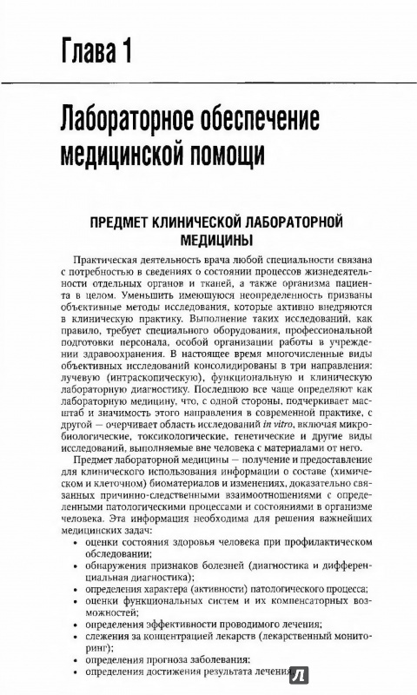

Национальное руководство по клинической
лабораторной диагностике

Slide 22
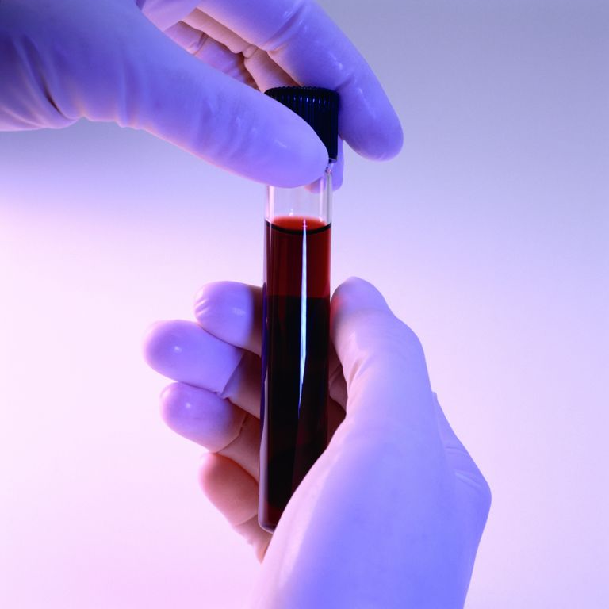
Долгова В.В., Меньшикова В.В. Клиническая лабораторная диагностика: национальное руководство: В 2 т. / В.В. Долгова, В.В. Меньшикова. – Москва: ГЭОТАР-Медиа, 2012. – (Серия «Национальные руководства»).
Настоящее издание, направленное в первую очередь на клиническую аудиторию, призвано дать представление о современном состоянии лабораторной медицины, помочь лечащим врачам в подборе наиболее информативных и клинически значимых лабораторных анализов и обеспечить их диагностическую интерпретацию.
В то же время в руководстве приводятся и методические материалы, которые предназначены для специалистов практических клинико-диагностических лабораторий. Такой комплексный подход позволяет рассмотреть материал с разных сторон и представить его как справочно-аналитический.

Slide 23


Национальное руководство по общественному здоровью и здравоохранению

Slide 24

Стародубова В.И., Щепина О.П. Общественное здоровье и здравоохранение: национальное руководство⁄ В.И. Стародубова, О.П.Щепина. - Москва: ГЭОТАР-Медиа, 2014. – 624 с. – (Серия «Национальные руководства»).
Руководство содержит информацию о демографическом статусе и показателях здоровья населения РФ, об истории и сегодняшнем состоянии системы здравоохранения РФ. Подробно описаны юридические основы деятельности в здравоохранении, вопросы медицинского права, организации медицинской помощи населению. Отдельные разделы посвящены обеспечению санитарно-эпидемиологического благополучия населения, управлению здравоохранением и качеством медицинской помощи, медицинскому образованию и науке, информатизации и развитию рыночных отношений в здравоохранении. Материал изложен системно, со сравнительным анализом показателей в РФ в динамике и за рубежом.
В заключение представлена интегральная оценка состояния и деятельности системы здравоохранения РФ, предложены приоритеты и направления развития отрасли на среднесрочную перспективу.

Slide 25

Выставка студенческого
читального зала
Проект - национальные руководства

